Slide 1
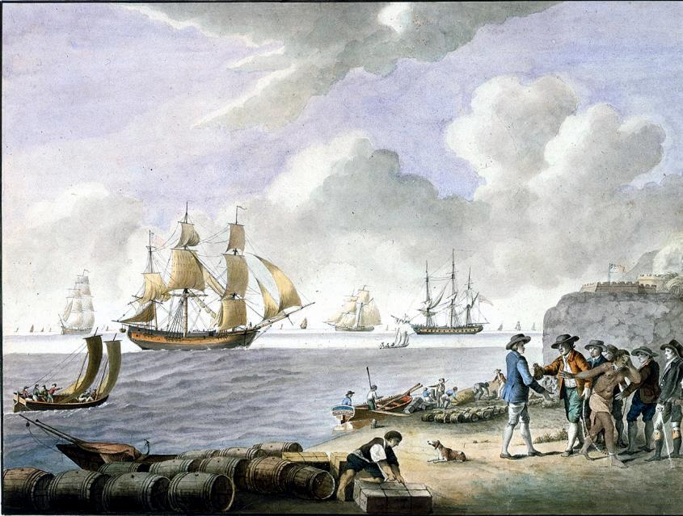
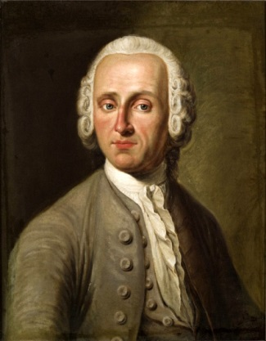
„Das wir das Christentum und unsern Geiz gelehrt“– Gellert als Vorreiter der Kolonialismuskritik?
Festveranstaltung zum 300. Geburtstag von Christian Fürchtegott Gellert, Leipzig, 26.6.2015

Slide 2

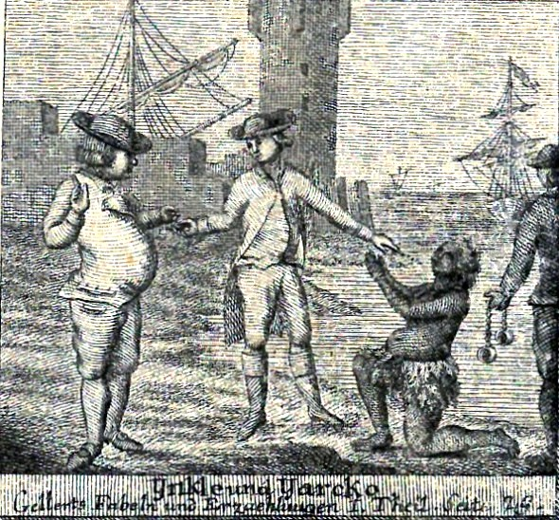
Gellert, Fabeln und Erzählungen (1746)

Slide 3
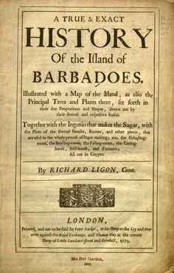
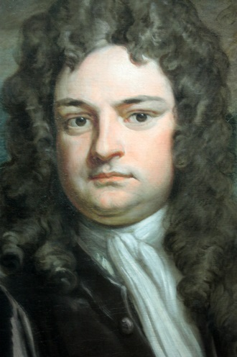
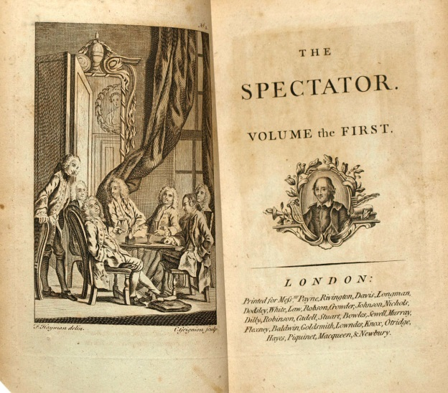
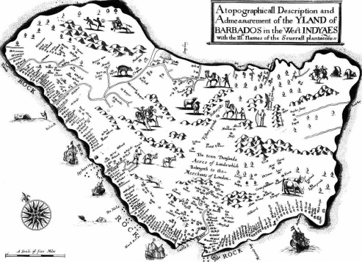
Inkle und Yariko:
Quellen und Rezeption
Richard Ligon,
A true and exact history of
the island of Barbadoes (1657)
Richard Steele, The Spectator

Slide 4
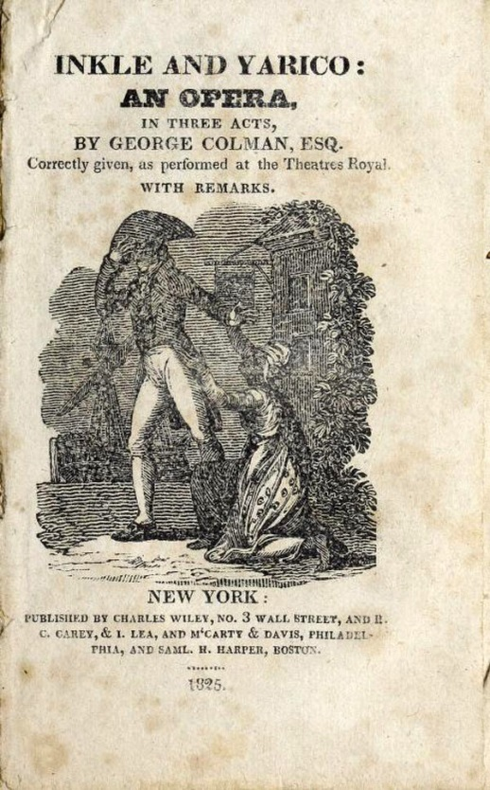

Inkle und Yarico - Rezeption
Yarico (2015)

Slide 5
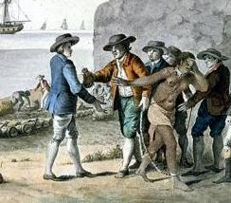
Der englische Kaufmann:
Kritik der ökonomischen Vernunft
1 Die Liebe zum Gewinnst, die uns zuerst gelehrt,
Wie man auf leichtem Holz durch wilde Fluten fährt;
Die uns beherzt gemacht, das liebste Gut, das Leben,
Der ungewissen See auf Brettern preiszugeben;
5 Die Liebe zum Gewinnst, der deutliche Begriff
Von Vorteil und Verlust, trieb Inklen auf ein Schiff.
Er opferte der See die Kräfte seiner Jugend;
Denn Handeln war sein Witz und Rechnen seine Tugend.

Slide 6
Bekehrung und Profit:
Wer das Schwert erhebt …
Ihn lockt das reiche Land, das wir durchs Schwert bekehrt,
10 Das wir das Christentum und unsern Geiz gelehrt.
Er sieht Amerika; doch nah' an diesem Lande
Zerreißt der Sturm sein Schiff. Zwar glückt es ihm am Strande
Dem Tode zu entgehn; allein der Wilden Schar
Fiel auf die Briten los; und wer entkommen war,
15 Den fraß ihr hungrig Schwert. Nur Inkle soll noch leben;
Die Flucht in einen Wald muß ihm Beschirmung geben.
Vom Laufen atemlos, wirft, mit verwirrtem Sinn,
Der Brite sich zuletzt bei einem Baume hin,
Umringt mit naher Furcht und ungewissem Grämen,
20 Ob Hunger oder Schwert ihm wird das Leben nehmen.

Slide 7
Liebe auf den ersten Blick:
Die Locken des Europäers
Ein plötzliches Geräusch erschreckt sein schüchtern Ohr.
Ein wildes Mädchen springt aus dem Gebüsch hervor
Und sieht mit schnellem Blick den Europäer liegen.
Sie stutzt. Was wird sie tun? Bestürzt zurücke fliegen?
25 O nein! so streng und deutsch sind wilde Schönen nicht.
Sie sieht den Fremdling an; sein rund und weiß Gesicht,
Sein Kleid, sein lockicht Haar, die Anmut seiner Blicke
Gefällt der Schönen wohl, hält sie mit Lust zurücke.

Slide 8
Augen, Mienen, Lächeln:
Die Sprache der Natur
Auch Inklen nimmt dies Kind bei wilder Anmut ein.
30 Unwissend in der Kunst, durch Zwang verstellt zu sein,
Verrät sie durch den Blick die Regung ihrer Triebe:
Ihr Auge sprach von Gunst und bat um Gegenliebe.
Die Indianerin war liebenswert gebaut.
Durch Mienen red't dies Paar, durch Mienen wird's vertraut.
35 Sie winkt ihm mit der Hand, er folget ihrem Schritte;
Mit Früchten speist sie ihn in einer kleinen Hütte
Und zeigt ihm einen Quell, vom Durst sich zu befrein.
Durch Lächeln rät sie ihm, getrost und froh zu sein.
Sie sah ihn zehnmal an und spielt an seinen Haaren
40 Und schien verwundernsvoll, daß sie so lockicht waren.

Slide 9
Die edle Wilde:
Wahre Hausfrau und wahre Christin
So oft der Morgen kömmt, so macht Yariko
Durch neuen Unterhalt den lieben Fremdling froh
Und zeigt durch Zärtlichkeit, mit jedem neuen Tage,
Was für ein treues Herz in einer Wilden schlage!
45 Sie bringt ihm manch Geschenk und schmückt sein kleines Haus
Mit mancher bunten Haut, mit bunten Federn aus;
Und eine neue Tracht von schönen Muschelschalen
Muß, wenn sie ihn besucht, um ihre Schultern prahlen.
Zur Nachtzeit führt sie ihn zu einem Wasserfall;
50 Und unter dem Geräusch und Philomelens Schall
Schläft unser Fremdling ein. Aus zärtlichem Erbarmen
Bewacht sie jede Nacht den Freund in ihren Armen.
Wird in Europa wohl ein Herz so edel sein?

Slide 10
Falsche Bedürfnisse:
Natürliche vs. Künstliche Schönheit
Die Liebe flößt dem Paar bald eine Mundart ein.
55 Sie unterreden sich durch selbst erfundne Töne:
Kurz, er versteht sein Kind, und ihn versteht die Schöne
Oft sagt ihr Inkle vor, was seine Vaterstadt
Für süße Lebensart, für Kostbarkeiten hat.
Er wünscht, sie neben sich in London einst zu sehen;
60 Sie hört's und zürnet schon, daß es noch nicht geschehen.
»Dort«, spricht er, »kleid' ich dich«, und zeiget auf sein Kleid,
»In lauter bunten Zeug, von größrer Kostbarkeit;
In Häusern, halb von Glas, bespannt mit raschen Pferden,
Sollst du in dieser Stadt bequem getragen werden.«

Slide 11
Kindliche Treue vs. ….
65 Vor Freuden weint dies Kind und sieht, indem sie weint,
Schon nach der offnen See, ob noch kein Schiff erscheint.
Es glückt ihr, was sie wünscht, in kurzem zu entdecken;
Sie sieht ein Schiff am Strand, und läuft mit frohem Schrecken,
Sucht ihren Fremdling auf, vergißt ihr Vaterland
70 Aus Treue gegen ihn und eilt an seiner Hand
So freudig in die See, als ob das Schiff im Meere,
In das sie steigen will, ein Haus in London wäre.

Slide 12
… männliches Kalkül
Das Schiff setzt seinen Lauf mit gutem Winde fort
Und fliegt nach Barbados; doch dieses war der Ort,
75 Wo Inkle ganz bestürzt sein Schicksal überdachte,
Als schnell in seiner Brust der Kaufmannsgeist erwachte.
Er kam mit leerer Hand aus Indien zurück;
Dies war für seinen Geiz ein trauriges Geschick.
»So hab' ich«, fing er an, »um arm zurück zu kommen,
80 Die fürchterliche See mit Müh' und Angst durchschwommen?«
Er stillt in kurzer Zeit den Hunger nach Gewinn
Und führt Yariko zum Sklavenhändler hin.
Hier wird die Dankbarkeit in Tyrannei verwandelt
Und die, die ihn erhielt, zur Sklaverei verhandelt.

Slide 13
Vom Wert des Lebens
85 Sie fällt ihm um den Hals, sie fällt vor ihm aufs Knie,
Sie fleht, sie weint, sie schreit. Nichts! Er verkaufet sie.
»Mich, die ich schwanger bin, mich!« fährt sie fort zu klagen.
Bewegt ihn dies? Ach ja! Sie höher anzuschlagen.
Noch drei Pfund Sterling mehr! »Hier«, spricht der Brite froh,
90 »Hier, Kaufmann, ist das Weib, sie heißt Yariko!«

Slide 14
Europäische Barbarei – eine Lehre für jeden Weltteil
O Inkle, du Barbar, dem keiner gleich gewesen;
O möchte deinen Schimpf ein jeder Weltteil lesen!
Die größte Redlichkeit, die allergrößte Treu'
Belohnst du, Bösewicht! noch gar mit Sklaverei?
95 Ein Mädchen, das für dich ihr eigen Leben wagte,
Das dich dem Tod entriß und ihrem Volk entsagte,
Mit dir das Meer durchstrich und bei der Glieder Reiz
Das beste Herz besaß, verhandelst du aus Geiz?
Sei stolz! Kein Bösewicht bringt dich um deinen Namen;
100 Nie wird es möglich sein, dein Laster nachzuahmen.

Slide 15
Gellert, Fabeln und Erzählungen (1746)

